Slide 1

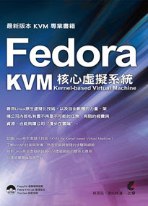
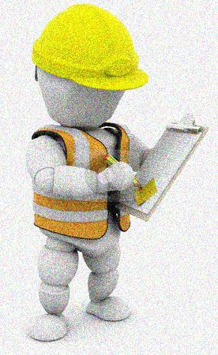
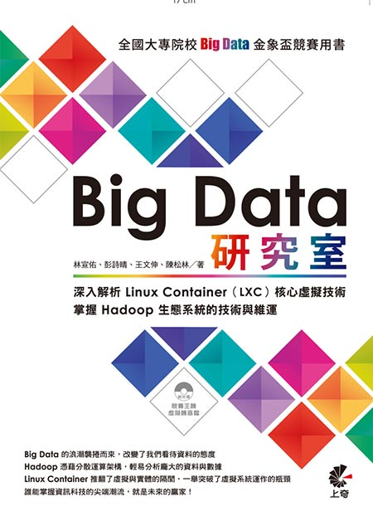
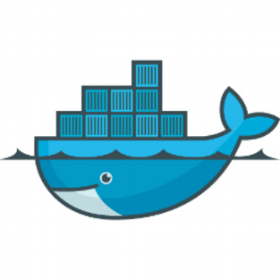
Data Technology 架構師 陳松林 oc99.98@gmail.com
Notes:
1. Download Google Drive files with WGET
https://codesport.io/linux/download-google-drive-files-with-wget/

Slide 2
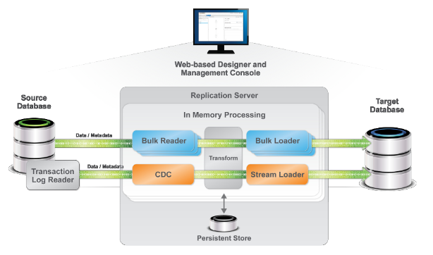
資訊科技 (Infomation Technology)
Extract-Transform-Load
OLTP
OLAP
MariaDB 的資料庫檔案存在 /var/lib/mysql/ 目錄, 如果這些資料庫檔案過大, 以至硬碟空間不夠, 該如何處理 ?
"payload": {
"before": null,
"after": {
"id": 1005,
"first_name": "Vlad",
"last_name": "Mihalcea",
"email": vlad@acme.org
.......
"op": "c",
"ts_ms": 1510502154952
}
Business Intelligence
Notes:
IT（Information Technology，資訊科技）時代走向 DT（Data Technology，資料科技）時代. DT 時代運算躍升新經濟主流，運算不只有價值還能變服務
在 DT 世代中，將不同過去的 IT 時代，著重於資訊的管理，探討如何利用電腦科學技術來做到資訊統合和管控，在 DT 世代反而看重的是資料所帶來的價值，而如何讓資料能夠產生價值，靠的並不是資料本身的內容，而是得透過大數據運算技術，將資料拿來分析處理後才有辦法達成。
線上交易處理（OLTP, Online transaction processing）
是指透過資訊系統、電腦網路及資料庫，以線上交易的方式處理一般即時性的作業資料，和更早期傳統資料庫系統大量批次的作業方式並不相同。
線上分析處理（英語：On-Line Analytical Processing，簡稱 OLAP）
是一套以多維度方式分析資料，而能彈性地提供積存（英語：Roll-up）、下鑽（英語：Drill-down）、和樞紐分析（英語：pivot）等操作，呈現整合性決策資訊的方法，多用於決策支援系統、商務智慧型或資料倉儲。
1. Download Google Drive files with WGET
https://codesport.io/linux/download-google-drive-files-with-wget/

Slide 3
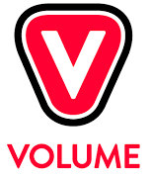
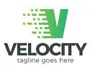

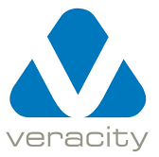
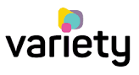

大數據科技 (Big Data 4 V & BI)
物聯網 (車聯網,..)
原始資料可以修改嗎 ?
HDFS does not support random reads or writes to files but does support appending a file.
企業 IT 系統的記錄檔 (Log)
Open Data (政府資料開放平臺, …)
社交網站 (Facebook, Line, ….)
Notes:
Big Data 系統是指能存儲各類型數據(Variety), 甚至能接收串流方式傳輸的數據(Velocity),一旦這樣的原始數據開始收集, Big Data 系統還要能有效率分析即將形成的巨大數據庫(Volume).
原先 Big Data Core 3V 純以 IT 技術來討論, 加入 Veracity 這項特質後, 使得必須加入資料處理規範, 個資等討論, 如再加入更多 V (VISUALISATION, VALUE,..) 會將 Big Data 拉回 BI 這領域做討論. 與 BI 相關的新 3V (veracity, visualization, value) 在系統架構上, 可視為堆疊在 原先 Core 3V 之上, 稱之為 BI(Business intelligence) 3V.
參考文字段
1. The original 3Vs are old school, more infrastructure/IT oriented. The new 3Vs, veracity, visualization, and value (3Vs at the top of the stack above the old 3Vs) are more important at this point - they tie into data discovery, quality, model development and collaboration, and most importantly hooks into organizational benefit.
2. Expanding this to other Vs only brings Big Data into the realm of traditional data processing and analytics. Let's keep focused
何謂原始資料 (raw data)
根據國際科學與技術資料委員會的定義：資料(Data)是經由一定程序所得到的事實(fact)內容。就本規範而言，原始資料是指依計畫建議書所述之研究方法與所須器械於野外進行調查、觀測或實驗後取得並紀錄，且未經任何統計分析、內容格式轉換、摘要處理等過程的初級資料。原始資料亦為驗證科研結果與衍生更多研究價值的基礎。
數位時代的淘金術 ─ 從大數據到人工智慧│2016 秋季展望科普演講
https://youtu.be/X-Q72NiI3SQ
影片中提到的重點, 如下 :
Core 4V - > 描述/診斷分析 (BI) -> 預測/指示分析 (ML, AI)
我認為 AI 智慧是需隔離, 但可分享, 所以各個產業須建立各自 AI 系統, 如需更大的智慧, 可跟 Google 分享全球各式智慧, 例如台灣 7 字頭的勞工規範, 8 字頭人格特質, 5 字頭淘汰條件
AI 發展與未來
李開復演講中提到 我們都是 Google, Facebook 免費員工
7層AI應用結構，層層都是機會
杜奕瑾 將AI的應用結構分為7層，從最底部到最上層分別是晶片、雲端、AI工具、認知服務、框架、助理到助理服務的SDK，他認為，對各個產業而言，每一層都是機會，舉例來說，晶片層即是運行AI演算法所需的GPU，臺灣有不少晶片製造業，AI工具則有開源的軟體可以使用，若臺灣企業想要投入AI，絕對有機會。
擊敗全球棋王柯潔後，AlphaGo將自圍棋界退休
http://www.ithome.com.tw/news/114519
未來AlphaGo將不再參加圍棋比賽，DeepMind計劃發表論文，揭露AlphaGo背後演算法及遭遇問題的解決方法，同時也將出版AlphaGo vs AlphaGo的50場對戰棋局。
Container周報第104期：徵求百萬個 K8s 失敗經驗，德國時尚電商開發首席上 Github 共享犯錯經, 這是建置 AI 機房的第一步
https://www.ithome.com.tw/news/131408
張善政：未來產業關鍵是大數據，企業轉型先從這三步做起 (2017/06/07)
http://www.ithome.com.tw/news/114780
目前的大數據分析模式，大數據是由數據分析供應商掌控，張善政認為，其實企業會害怕資料落在數據分析供應商的手上，而洩漏商業訊息，因此，他提出一個新的模式，也就是讓製造業自主分析大數據，若製造業不懂如何分析數據，供應商則可以提供諮詢服務，但數據的主導權還是在企業的手上。
除此之外，張善政提供企業若要用大數據分析來推動企業轉型的3大建議，第一，要從應用開始，先從企業有感的應用開始做，來說服高層，且應先盤點企業內部資料，才慢慢地完成整個基礎建設，他也提醒，資訊部門不能單打獨鬥，可以爭取業務部門的支持，一同投入解決企業的問題。
第二他則強調要邊做邊學，由於大數據分析的結果沒有標準答案，一開始要先用常理判斷，若不合理則要找到問題再修改。最後，他叮嚀，臺灣的企業不像國外較大規模的公司，可以自己完成大數據分析的軟硬體層面，因此，企業要用合作的方式，建立共生的生態體系。
大數據的分析成熟後，若企業要從大數據創新應用到AI應用，他則建議，透過大數據創新應用，得到數據的洞察，企業獲得專業知識後，將有用的數據透過AI技術，得到專業的知識，而這些專業的智慧又可以回到企業專業的知識庫中，數據分析與AI的應用相輔相成。
參考文章
1. http://www.ibmbigdatahub.com/infographic/four-vs-big-data
2. http://www.inside.com.tw/2015/02/06/big-data-1-origin-and-4vs
3. Amazon Echo發出莫名笑聲嚇壞不少用戶
https://www.ithome.com.tw/news/121673

Slide 4
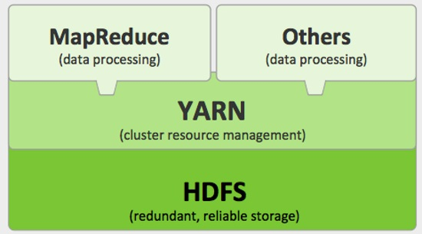
Hadoop Architecture
官網 : http://hadoop.apache.org
Notes:
1. Hadoop Common
Hadoop Common is the set of common utilities that support other Hadoop modules.
2. Hadoop Distributed File System (HDFS)
Hadoop Distributed File System (HDFS) is a file system that provides reliable data storage and access across all the nodes in a Hadoop cluster. It links together the file systems on many local nodes to create a single file system.
Data in a Hadoop cluster is broken down into smaller pieces (called blocks) and distributed throughout various nodes in the cluster. This way, the map and reduce functions can be executed on smaller subsets of your larger data sets, and this provides the scalability that is needed for big data processing. This powerful feature is made possible through the HDFS of Hadoop.
3. MapReduce
MapReduce is a programming framework of Hadoop suitable for writing applications that process large amounts of structured and unstructured data in parallel across a cluster of thousands of machines, in a reliable, fault-tolerant manner.
MapReduce is the heart of Hadoop. It is this programming paradigm that allows for massive scalability across hundreds or thousands of servers in a Hadoop cluster. The MapReduce concept is fairly simple to understand for those who are familiar with clustered scale-out data processing solutions.
4. Yet Another Resource Negotiator (YARN)
YARN is a cluster management technology. It is one of the key features in second-generation Hadoop.
It is the next-generation MapReduce, which assigns CPU, memory and storage to applications running on a Hadoop cluster. It enables application frameworks other than MapReduce to run on Hadoop, opening up a wealth of possibilities.
Part of the core Hadoop project, YARN is the architectural center of Hadoop that allows multiple data processing engines such as interactive SQL, real-time streaming, data science and batch processing to handle data stored in a single platform.
Big Data And Hadoop – Features And Core Architecture
http://www.dataintegration.ninja/big-data-and-hadoop-features-and-core-architecture/

Slide 5
Hadoop 叢集架構

Slide 6
Hadoop 的金牌教練
專門推廣和發行 Hadoop 套件的軟體公司，例如 Hadoop 創始人 Doug Cutting 加入的 Cloudera 公司，或是由 Yahoo 內部 Hadoop 團隊獨立出來的 Hortonworks 公司。這些模式就像發行 Linux 套件一樣，Cloudera 也推出了 Hadoop 的發行套件，稱為 CDH（Cloudera's Distribution Including Apache Hadoop )，將部署和維護 Hadoop 所需的工具，打包到一個發行套件中，讓企業可以快速安裝 Hadoop 平臺。
在 2018 年10月時，Hadoop 生態系內的兩大重要廠商Cloudera、Hortonworks，聯合宣布合併計畫。
Notes:
而戮力推廣 Hadoop 的 Cloudera 也推出了 Hadoop 專業認證，包括了Hadoop 程式開發、系統管理與資料分析三種證照。

Slide 7




資料科技 (Data Technology)
聲音檔案 影片檔案 圖形檔案
Web, Mobile, CRM, ERP, SCM, …
OLTP
❹
回饋/歷史資料
商務交易
與
行為互動
文件檔案
文字資料
XML檔案
Web Logs
點擊事件
SQL
NoSQL
New SQL
社交網路
關聯圖譜
新聞 Feeds
Big Data
精煉處理場
❸
預處理
❷
多結構資料 儲存/彙整/轉換/運算
EDW
MPP
New SQL
感應器
嵌入設備
RFID Tags
❶ 傳統 ETL
商業智慧
與
線上分析
地理資訊 GPS 點位
❹❺
回饋/歷史資料
Dashboard, Report, Visualization, …
事件 其他
OLAP
Notes:
參考文章
1. DT 時代運算躍升新經濟主流，運算不只有價值還能變服務
https://www.ithome.com.tw/people/99697
2. 錦祥紡織智慧製造的關鍵，數據整合比速度變革更重要 (智動化最佳範例)
https://www.ithome.com.tw/people/132597
3. 荷蘭政府研究：Office Online與行動應用程式存在隱私威脅，政府部門應暫時停止使用
https://www.ithome.com.tw/news/132232
4. 線上球鞋交易市集StockX遭駭客入侵，逾600萬客戶資料外洩
https://www.ithome.com.tw/news/132251
IT（Information Technology，資訊科技）時代已走向 DT（Data Technology，資料科技）時代. DT 時代運算躍升新經濟主流，運算不只有價值還能變服務 。 IT 時代把人變成了機器，而 DT 時代把機器變成了智能化的人，所以我們正在進入一個新型的時代。
在 DT 世代中，將不同過去的 IT 時代，著重於資訊的管理，探討如何利用電腦科學技術來做到資訊統合和管控，在 DT 世代反而看重的是資料所帶來的價值，而如何讓資料能夠產生價值，靠的並不是資料本身的內容，而是得透過大數據運算技術 (Hadoop)，將資料拿來分析處理後才有辦法達成。
不要以為 DT 大時代只與商業有關，是全面影響整個社會。未來的製造業要的不是石油，它最大的能源是數據。
線上交易處理（OLTP, Online transaction processing）
是指透過資訊系統、電腦網路及資料庫，以線上交易的方式處理一般即時性的作業資料，和更早期傳統資料庫系統大量批次的作業方式並不相同。
線上分析處理（英語：On-Line Analytical Processing，簡稱 OLAP）
是一套以多維度方式分析資料，而能彈性地提供積存（英語：Roll-up）、下鑽（英語：Drill-down）、和樞紐分析（英語：pivot）等操作，呈現整合性決策資訊的方法，多用於決策支援系統、商務智慧型或資料倉儲。

